Slide 1
5. Rendimiento de los modelos
Fecha: 28-01-2021

Slide 2
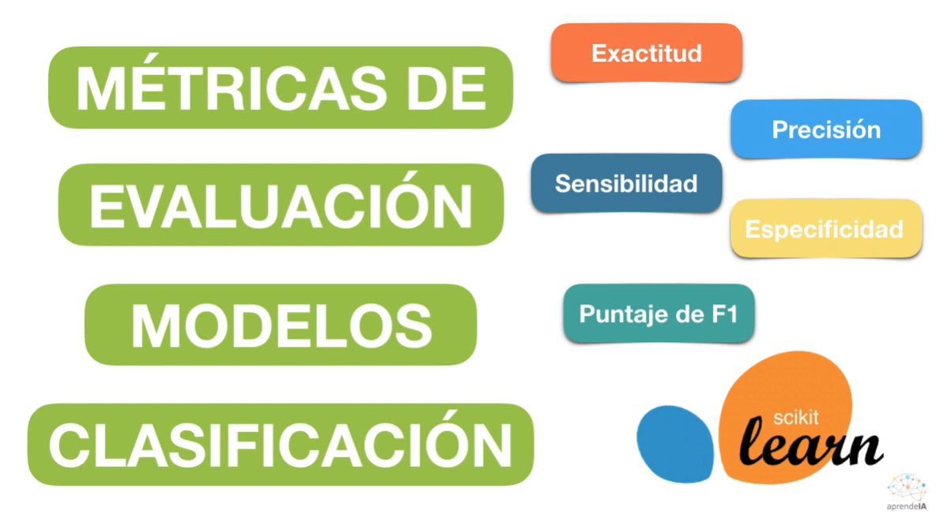
Métricas para evaluar el desempeño de un modelo

Slide 3
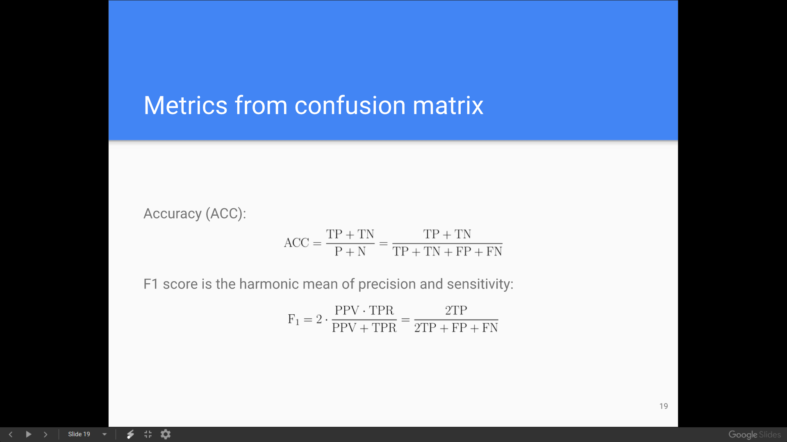
Métricas para evaluar el desempeño de un modelo
Accuracy: Porcentaje de correctas clasificaciones
Tasa de error: Porcentaje de incorrectas clasificaciones
Accuracy = 1 - tasa de error
Problemas con estas métricas:
Asume costos iguales para las clasificaciones erróneas
Asume distribución de clases uniforme

Slide 4
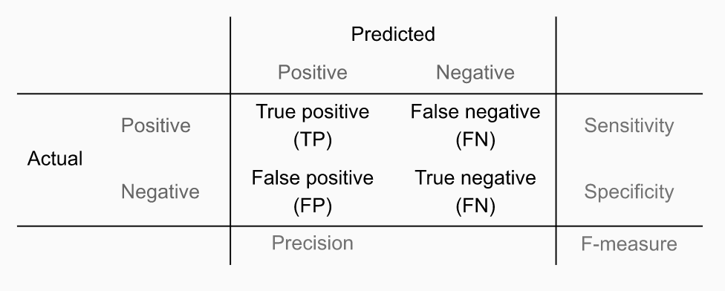
Matriz de confusión
Es una tabla que nos ayuda a visualizar el desempeño de un modelo de clasificación.
(TN)
En scikit-learn la MC y el accuracy se obtiene de la siguiente manera:
from sklearn.metrics import confusion_matrix, accuracy_score
cm = confusion_matrix(y_test, y_pred)
accuracy_score(y_test, y_pred)

Slide 5
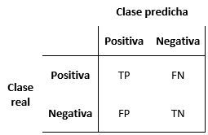
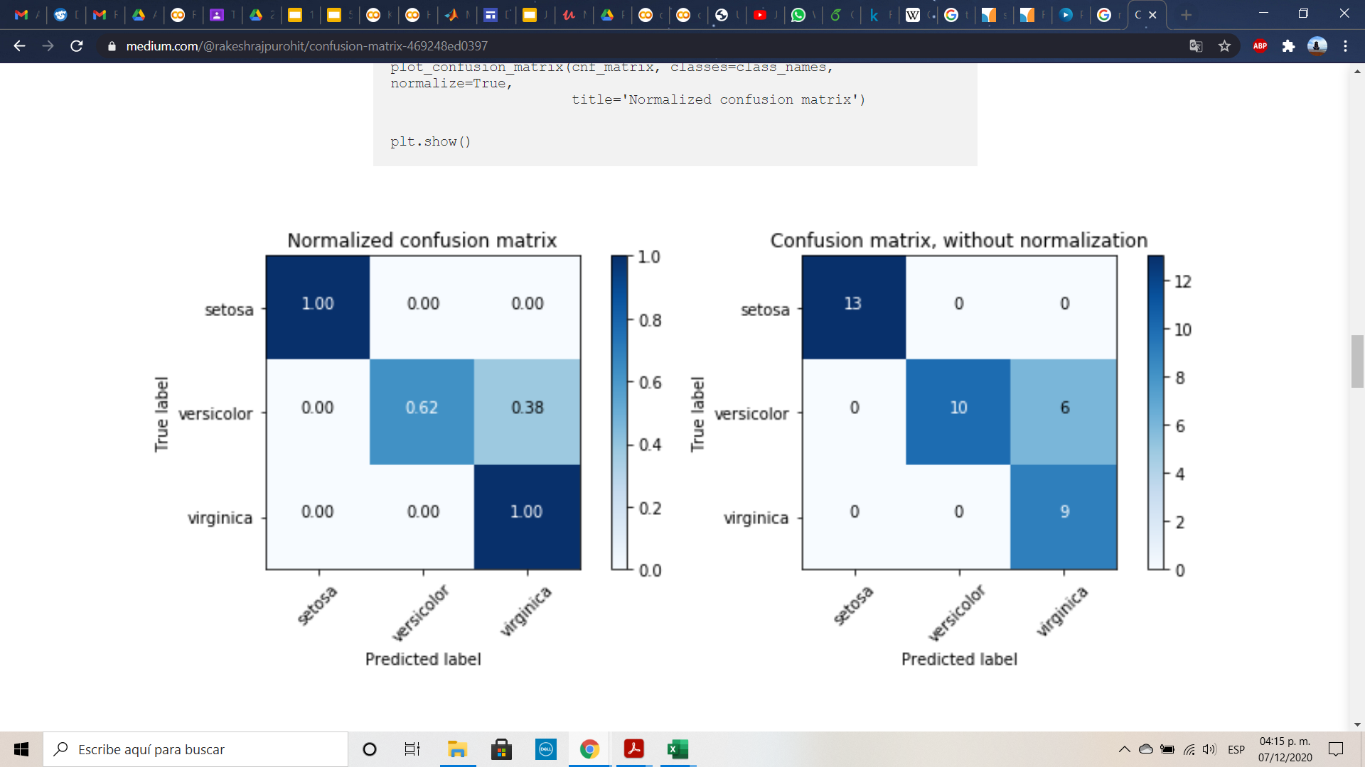
Matriz de confusión

Slide 6
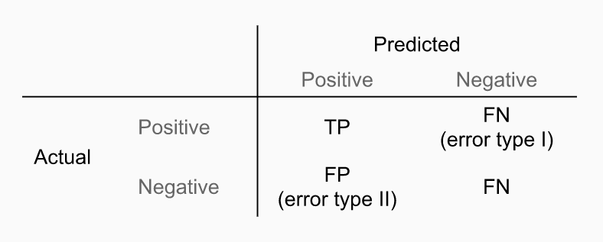
Tipos de errores
Error tipo I: rechazo de una hipótesis nula verdadera
Error tipo II: no rechazar una hipótesis nula falsa
El tipo I inculpar a un inocente mientras que el tipo II liberar a un criminal.
(TN)

Slide 7
Costo desigual
Diagnóstico médico: El costo de detectar falsamente una enfermedad es menor que el costo de perder una enfermedad verdadera (FN).
Misiles: El costo de perder un ataque real es mucho mayor que el costo de una falsa alarma (FP).

Slide 8
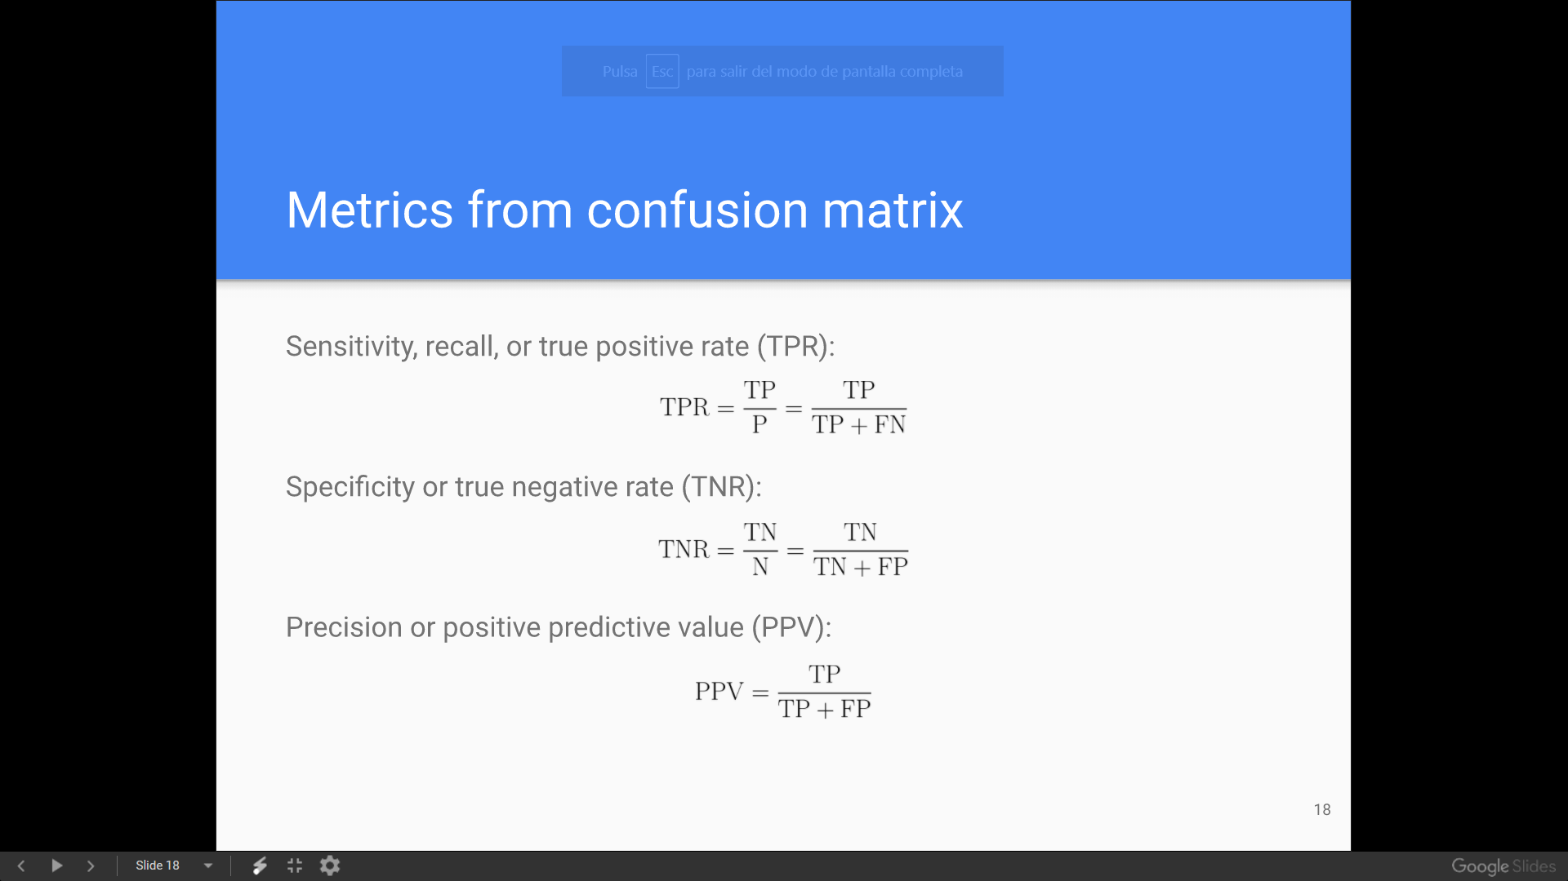
Precisión (Positive predictive value PVV)
Es la relación entre las predicciones correctas y el número total de de predicciones correctas previstas, es decir, mide la precisión del clasificador a la hora de predecir casos positivos.
En scikit-learn se obtiene de la siguiente manera:
from sklearn.metrics import precision_score
precision= precision_score(y_test, y_pred)
print(precision)

Slide 9
sensibilidad (recall, True Positive Rate (TPR))
Especificidad (True negative rate)
Relación entre predicciones positivas correctas y el número total de predicciones positivas. Mide la sensibilidad del clasificador para detectar instancias positivas.
from sklearn.metrics import recall_score
TPR= recall_score(y_test, y_pred)
print(TPR)
Relación entre predicciones negativas y el número total de predicciones negativas.

Slide 10
F-1 MEASURE
Es la media armónica media armónica entre precisión y sensitividad.
from sklearn.metrics import f1_score
F= f1_score(y_test, y_pred)
print(F)

Slide 11
EJemplo notebook
Consiste de una clasificación con árboles de decisión con el IRIS dataset. El objetivo de este ejercicio no se enfoca en la clasificación, sino en la visualización y análisis de las métricas mencionadas.
Se crearon funciones para visualizar la Matriz de Confusión y las demás métricas, estas funciones se usarán en los siguientes temas.

Slide 12
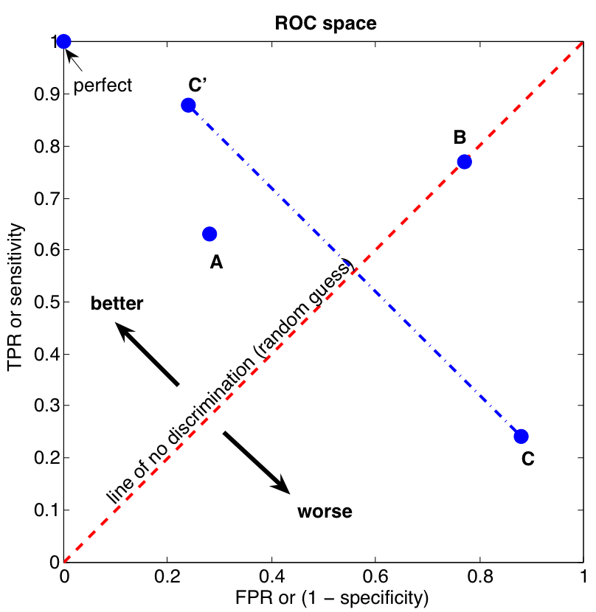
roc
Se trata de una gráfica de los valores de TPR (éxitos) vs TNR (falsas alarmas).
Diferentes curvas de ROC corresponden a diferentes clasificadores.
La línea a 45° corresponde a un clasificador aleatorio.

Slide 13
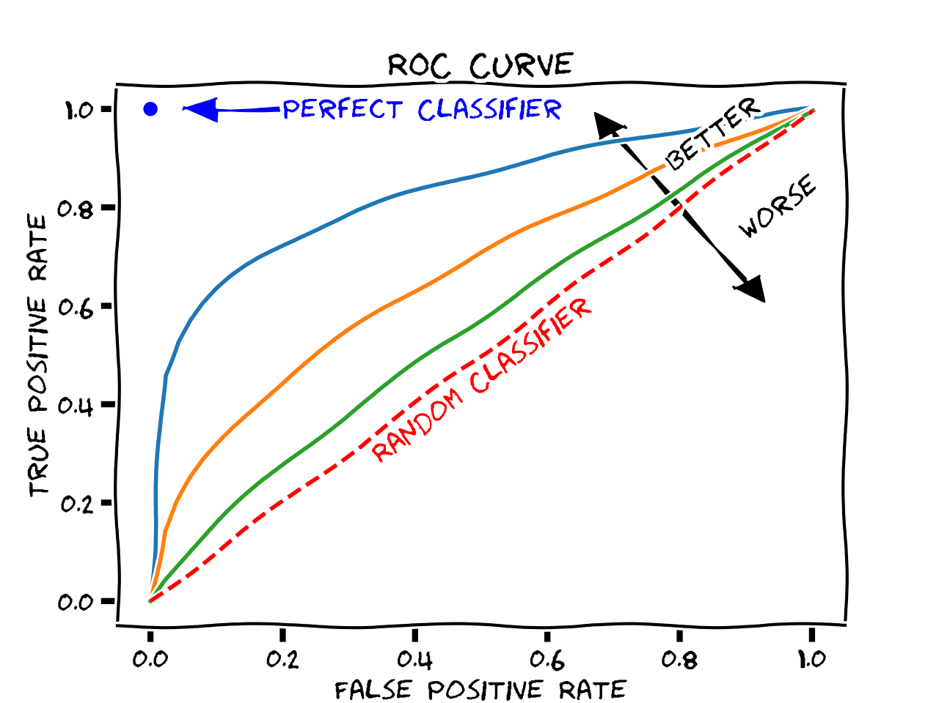

Slide 14
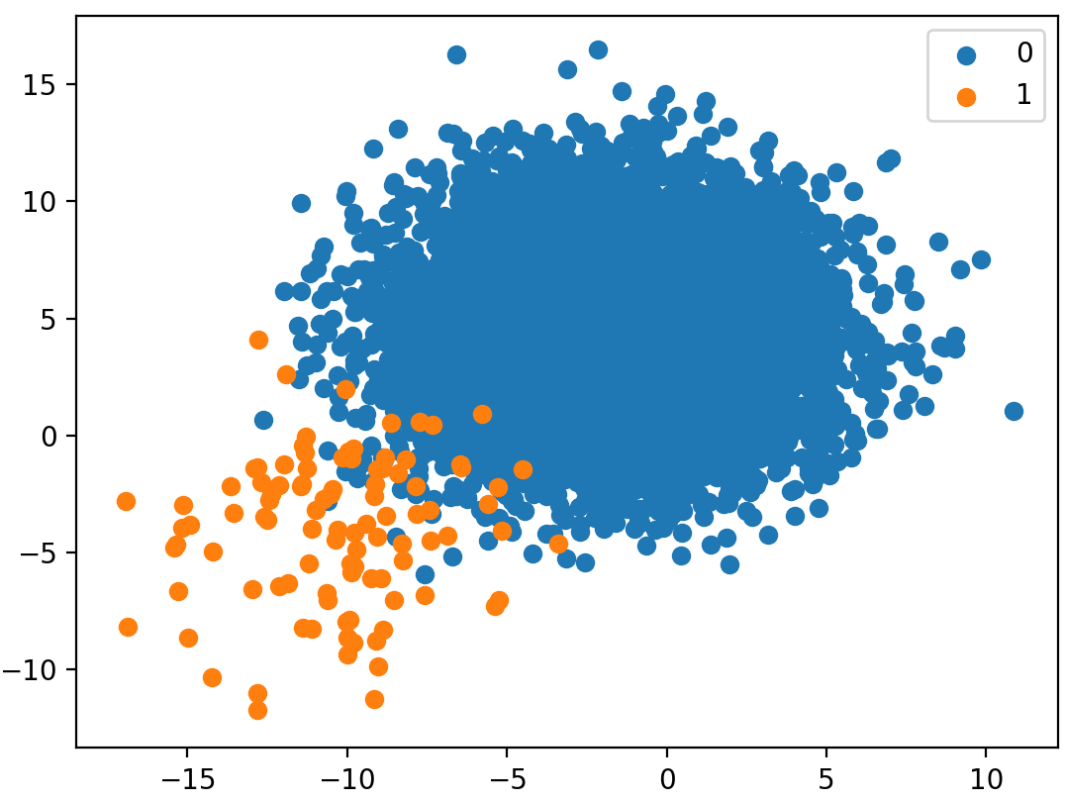
Desbalance de clases
Detección de enfermedades
Detección de fraudes
Detección de derrames de petróleo a partir de imágenes de la superficie del océano.
Un clasificador que presenta un accuracy de 0.95, ¿qué tan bueno es?

Slide 15
Conclusiones
El valor de accuracy no es una métrica representativa de la robustez de un modelo, por lo que se deben considerar las demás métricas.
Existen algoritmos que trabajan con el desbalance de clases, los cuales tienen como base remuestreos, generación de datos sintéticos, entre otros. Dos de los algoritmos más comunes se son el Boosting y Bagging, modelos que se verán en el tema 7.

